Slide 1
PSDA I:
List, Stack, dan Queue
Belajar dari bebek, mau antre

Slide 2
List
Tiada hari tanpa senja dan kopi (lagu indie)

Slide 3
Perbandingan Struktur Data
Array
Linked List
Vector (C++)
Ukuran tetap (fixed-size)
Elemen dapat diakses dengan indeks
Struktur data primitif C++
Ukuran dapat berubah (variable-size)
Elemen harus diakses secara berurutan
Ukuran dapat berubah (variable-size)
Elemen dapat diakses dengan indeks
Pustaka bawaan C++

Slide 4
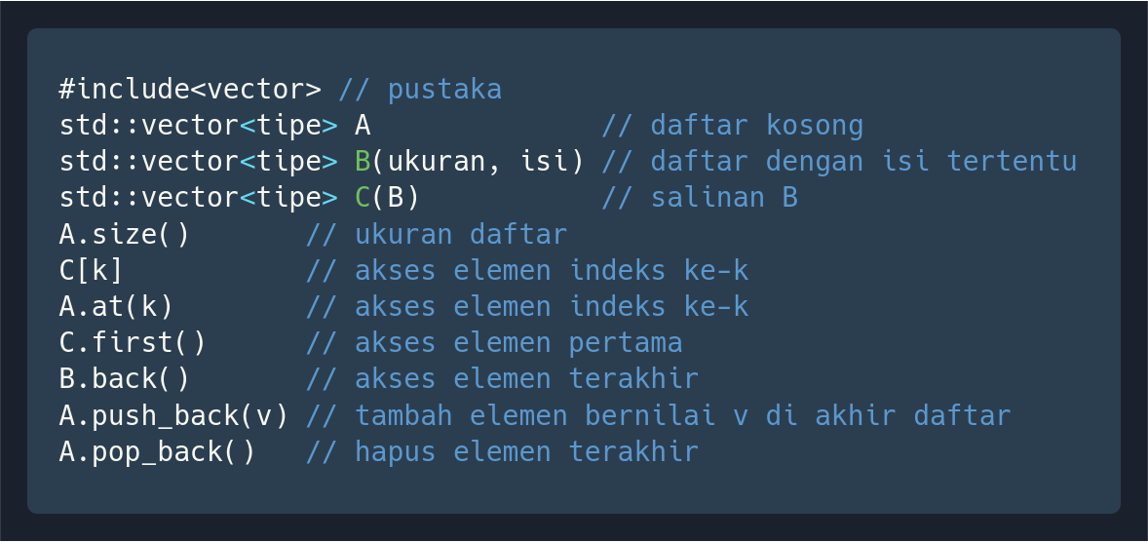
List (Daftar)
#include<vector> // pustaka
std::vector<tipe> A // daftar kosong
std::vector<tipe> B(ukuran, isi) // daftar dengan isi tertentu
std::vector<tipe> C(B) // salinan B
A.size() // ukuran daftar
C[k] // akses elemen indeks ke-k
A.at(k) // akses elemen indeks ke-k
C.first() // akses elemen pertama
B.back() // akses elemen terakhir
A.push_back(v) // tambah elemen bernilai v di akhir daftar
A.pop_back() // hapus elemen terakhir

Slide 5
Stack
Tumpuk piring ke atas; ambil piring dari atas juga

Slide 6
push()
pop()

Slide 7
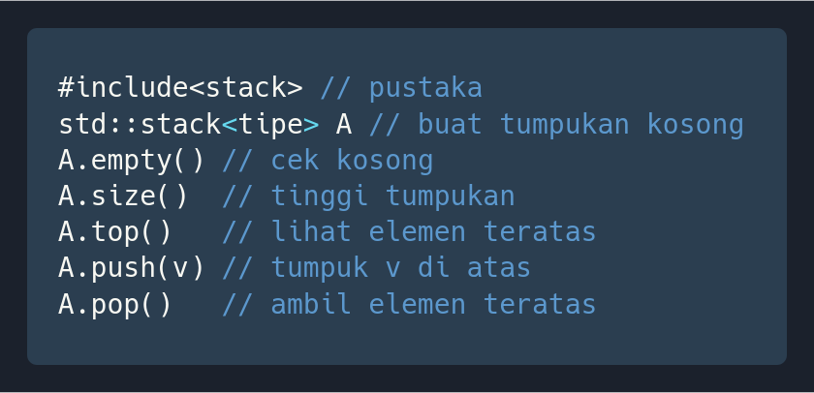
Stack (Tumpukan)
#include<stack> // pustaka
std::stack<tipe> A // buat tumpukan kosong
A.empty() // cek kosong
A.size() // tinggi tumpukan
A.top() // lihat elemen teratas
A.push(v) // tumpuk v di atas
A.pop() // ambil elemen teratas

Slide 8

Queue
Yang datang pertama bakal dapat pertama

Slide 10
push()
pop()

Slide 11
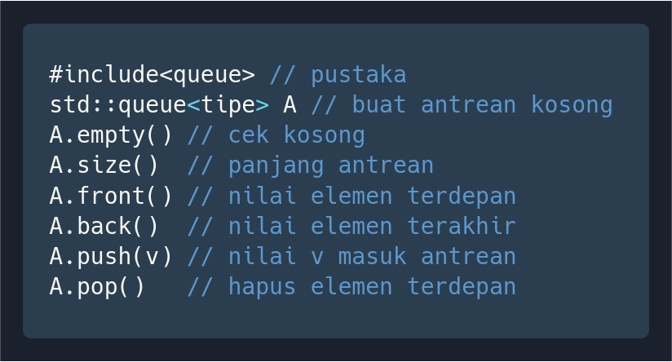
Queue (Antrean)
#include<queue> // pustaka
std::queue<tipe> A // buat antrean kosong
A.empty() // cek kosong
A.size() // panjang antrean
A.front() // nilai elemen terdepan
A.back() // nilai elemen terakhir
A.push(v) // nilai v masuk antrean
A.pop() // hapus elemen terdepan

Slide 12
Perbedaan
LIST
(DAFTAR)
STACK
(TUMPUKAN)
QUEUE
(ANTREAN)
Kumpulan elemen-elemen dengan urutan tertentu
Elemen dapat diakses, ditambah, atau dihapus di mana pun
Daftar elemen yang disusun seperti tumpukan
LIFO (Last in, First out)
Daftar elemen yang disusun seperti antrean
FIFO (First in, First out)

Slide 13
Implementasi
Sudah bahasa C++, lo.

Slide 14
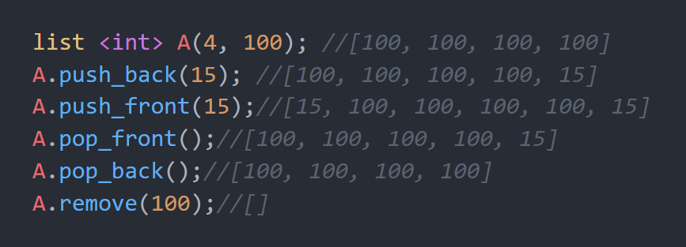
List (Daftar)

Slide 15
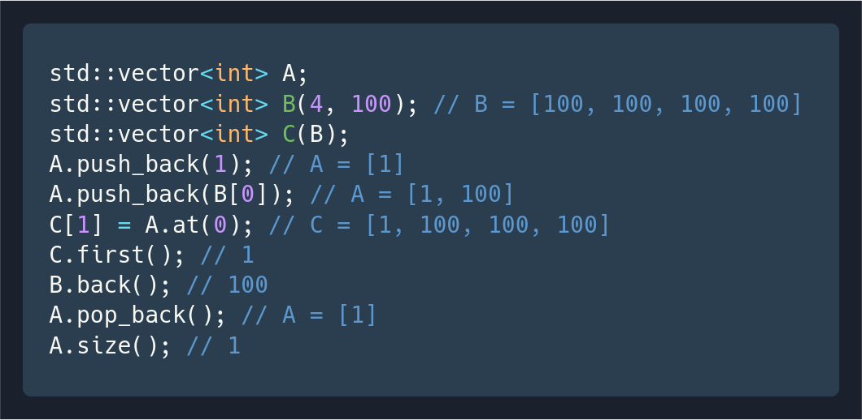
Vector
std::vector<int> A;
std::vector<int> B(4, 100); // B = [100, 100, 100, 100]
std::vector<int> C(B);
A.push_back(1); // A = [1]
A.push_back(B[0]); // A = [1, 100]
C[1] = A.at(0); // C = [1, 100, 100, 100]
C.first(); // 1
B.back(); // 100
A.pop_back(); // A = [1]
A.size(); // 1

Slide 16
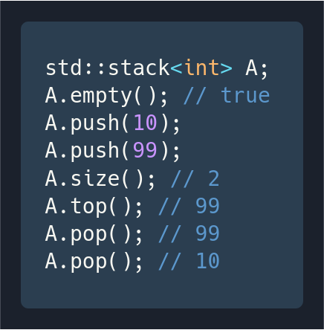
Stack (Tumpukan)
std::stack<int> A;
A.empty(); // true
A.push(10);
A.push(99);
A.size(); // 2
A.top(); // 99
A.pop(); // 99
A.pop(); // 10

Slide 17
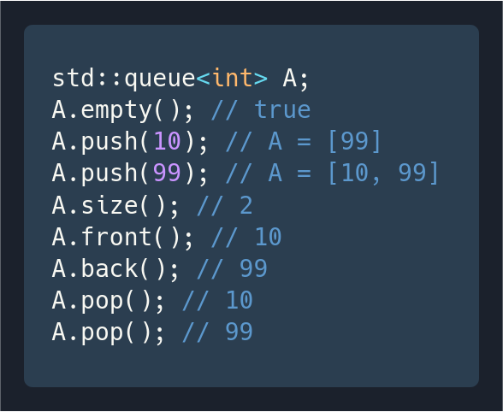
Queue (Antrean)
std::queue<int> A;
A.empty(); // true
A.push(10); // A = [99]
A.push(99); // A = [10, 99]
A.size(); // 2
A.front(); // 10
A.back(); // 99
A.pop(); // 10
A.pop(); // 99

Slide 18
Praktikum

Slide 19
Tugas Praktikum

Slide 20
Tugas Praktikum
Buat Program
Buat Analisis Program
Soal bisa dilihat dan diselesaikan lewat HackerRank
Kontes dibuka setiap Jumat pukul 18.00 WIB (Pantau grup!)
Waktu pengerjaan satu pekan (7 × 24 jam)
Dibuat sesuai format laporan praktikum
Dikumpulkan di Google Classroom
Waktu pengerjaan sama dengan HackerRank

Slide 21
Persiapan praktikum selanjutnya
Pelajari tentang bahasa C++
Pelajari tentang set, map, dan tree

Slide 22
PSDA I:
List, Stack, dan Queue
Semangat belajar!

